Slide 1
Bài 20
Không nói dối

Slide 2
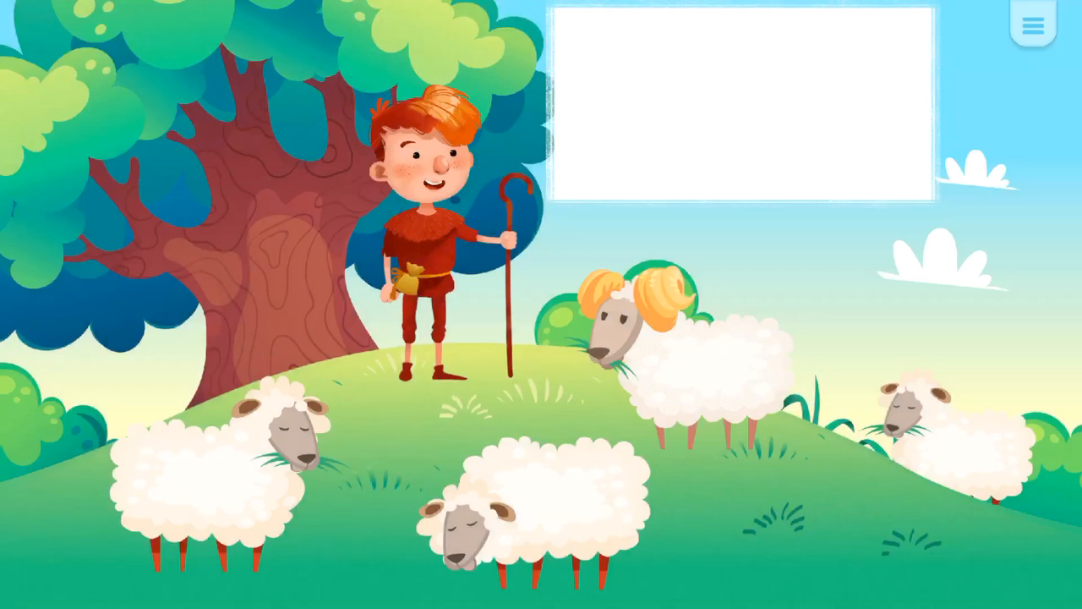
Khởi động
Câu chuyện: CẬU BÉ CHĂN CỪU

Slide 3
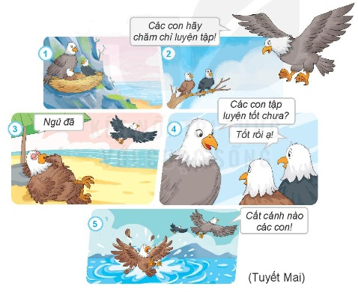
Khám phá
Kể chuyện theo tranh:

Slide 4
Khám phá
Qua câu chuyện, em hãy cho biết:
- Đại bàng nâu đã nói dối mẹ điều gì? Vì nói dối, đại bang nâu nhận hậu quả như thế nào?
- Theo em, vì sao chúng ta không nên nói dối?

Slide 5
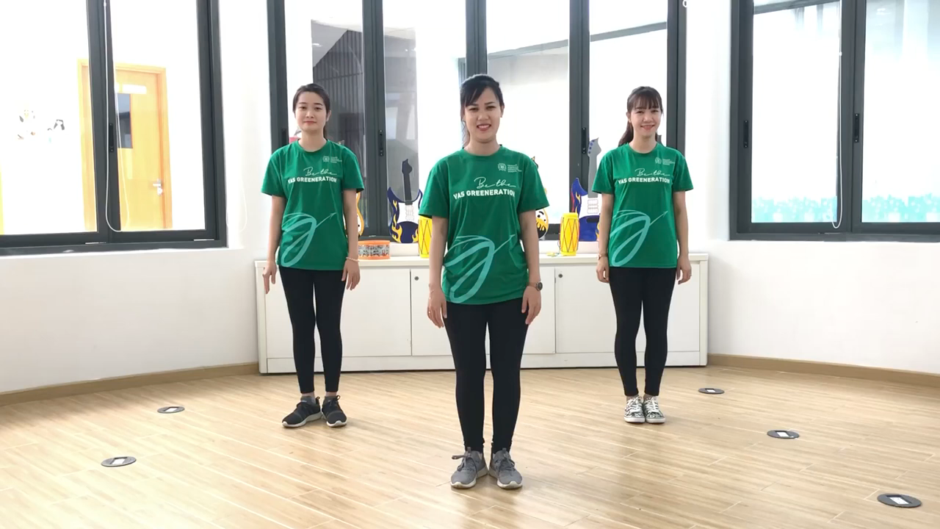
NGHỈ GIỮA GIỜ

Slide 6
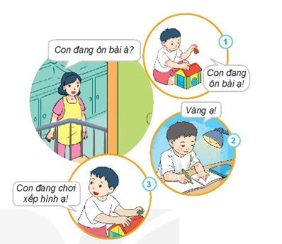
Luyện tập
Em sẽ chọn cách nào? Vì sao ?

Slide 7
Luyện tập
Đã có khi nào em nói dối chưa? Khi đó em cảm thấy như thế nào?

Slide 8
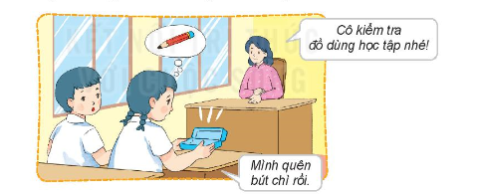
Vận dụng
Em sẽ nói gì với cô giáo khi ở trong tình huống sau?

Slide 9

Vận dụng
Em luôn nói lời chân thật.
Miệng xinh nói lời thật thà
Thầy yêu, bạn mến, mẹ cha vui lòng.

Slide 10

Chóc thÇy c«, c¸c con cïng
gia đình m·i m·i
h¹nh phóc !

